Slide 1




Clase 11: Reestructura de bases de datos

Slide 2
Contenido
La operación de hoy
Juguemos en Python
Juguemos en Stata
Juguemos en R

Slide 3
1. Recordemos la operación

Slide 4
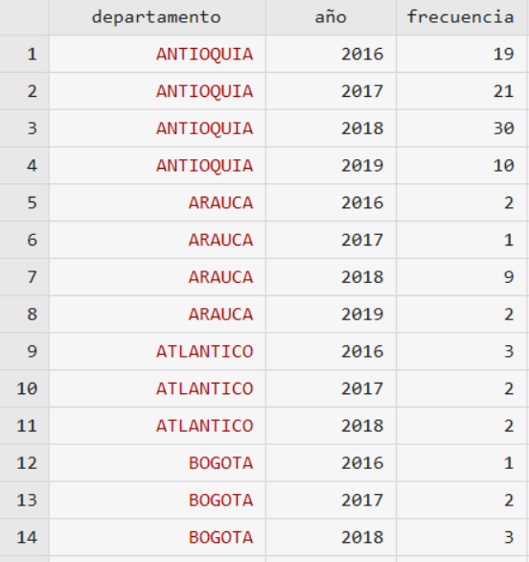
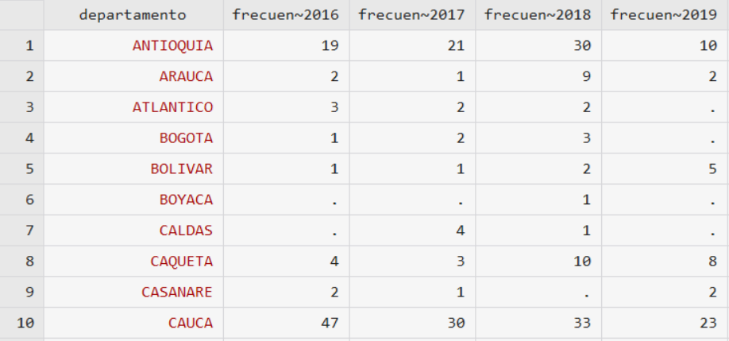

Slide 5
¿Cuál es long (larga)? ¿Cuál es wide (ancha)?

Slide 6
¿Cuál es long (larga)? ¿Cuál es wide (ancha)?
Wide / Ancha
Long / Larga

Slide 7
¿Cuál es la unidad de observación en cada una?
Wide / Ancha
Long / Larga

Slide 8
¿Cuál es la unidad de observación en cada una?
Departamento
Departamento en cada año

Slide 9
¿Cuáles son las variables de identificación?

Slide 10
2. Juguemos en Python

Slide 11
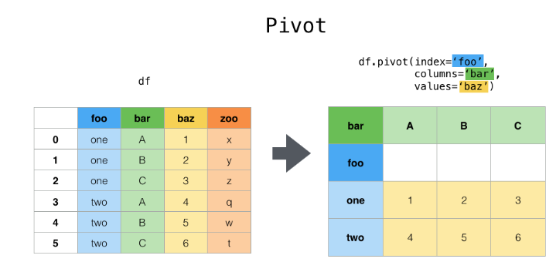
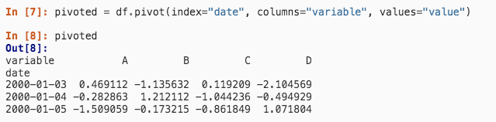

Slide 12
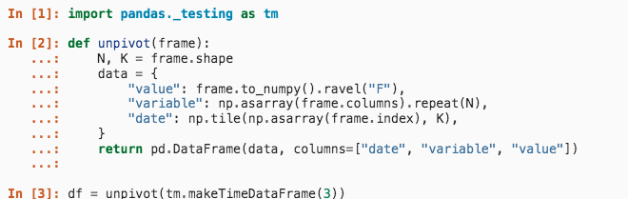

Slide 13
Importar los datos
Paquete pandas
pivot, unpivot

Slide 14
3. Juguemos en Stata

Slide 15
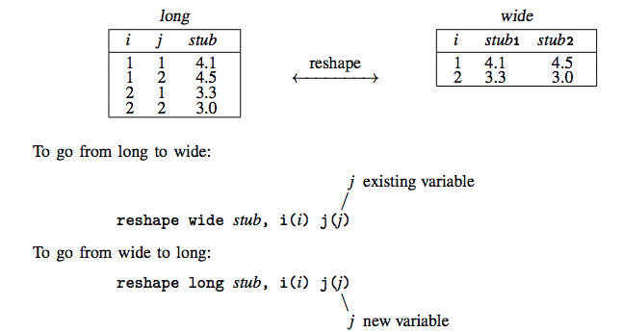

Slide 16
Cargar los datos
reshape wide
reshape long

Slide 17
4. Juguemos en R

Slide 18
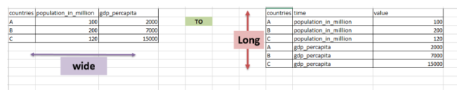
country_w_to_L<- reshape(data=country, idvar="countries",
varying = c("population_in_million","gdp_percapita"),
v.name=c("value"),
times=c("population_in_million","gdp_percapita"),
new.row.names = 1:1000,
direction="long")

Slide 19
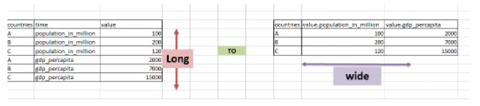
country_L_to_w <- reshape(data=country_w_to_L, idvar="countries",
v.names = "value",
timevar = "time",
direction="wide")

Slide 20
Cargar los datos
reshape()

Slide 21
Referencias
https://pandas.pydata.org/docs/user_guide/reshaping.html
https://www.stata.com/manuals13/dreshape.pdf
https://www.datasciencemadesimple.com/reshape-in-r-from-wide-to-long-from-long-to-wide/#:~:text=Reshape%20function%20in%20R%20transforms,another%20way%20of%20transforming%20data.

